Slide 1
Вирішення проблеми утилізації різних видів електричних ламп

Slide 2
Мета: підвищити обізнаність про проблему утилізації електричних ламп та знайти шляхи вирішення цієї проблеми. Презентація обговорюватиме різні типи електричних ламп та їхній вплив на навколишнє середовище, якщо їх не утилізувати належним чином. Він також розповідає про переваги переробки та безпечних методів утилізації.відповідальність за утилізацію електричних ламп і підтримку програм переробки у своїх громадах. Зрештою, заохотити громадян до дій у вирішенні проблеми утилізації електричних ламп.

Slide 3
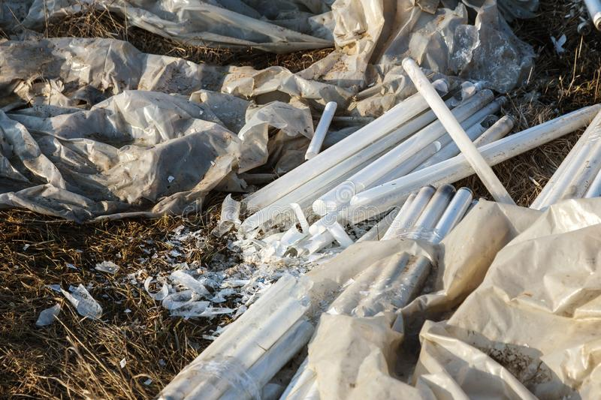
Проблема утилізації електричних ламп
Електричні лампи широко використовуються в будинках, офісах, громадських місцях. Але чи знаєте ви, що відбувається, коли вони перестають працювати або ламаються? Їх утилізація може бути складною, оскільки вони містять небезпечні матеріали, такі як ртуть, свинець та інші токсичні речовини. Ці речовини можуть завдати шкоди навколишньому середовищу та здоров’ю людей. У цій презентації ми обговоримо проблему утилізації електричних ламп та шляхи її вирішення.

Slide 4
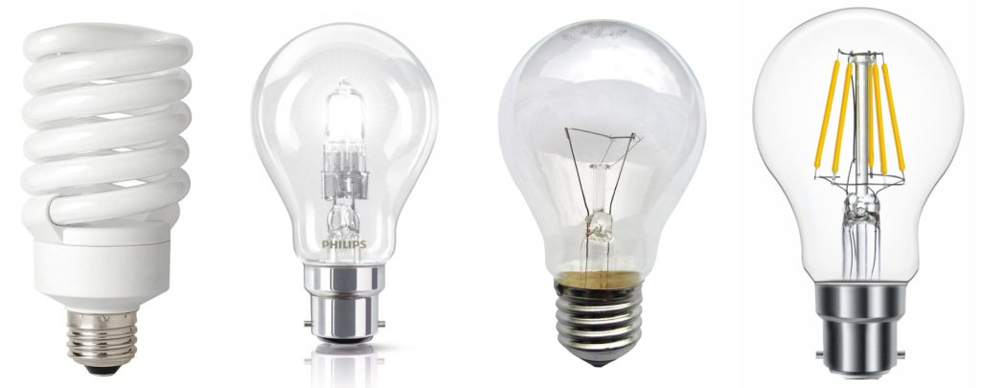
Розуміння різних типів електричних ламп
Перш ніж обговорювати утилізацію, важливо зрозуміти різні типи електричних ламп. Існує три основних види ламп: лампи розжарювання, люмінесцентні та світлодіодні. Кожен тип має свої унікальні характеристики та потребує утилізації по-різному. Лампи розжарювання виготовляють зі скла і металу, а люмінесцентні містять ртуть і фосфор. Світлодіодні лампи виготовлені з комбінації матеріалів, включаючи пластик, метал і напівпровідникові матеріали.

Slide 5

Вплив неправильної утилізації на навколишнє середовище
Неналежна утилізація електричних ламп може мати значний вплив на навколишнє середовище. Токсичні речовини в цих лампах можуть забруднювати ґрунт і воду, шкодити дикій природі та спричиняти забруднення повітря. Якщо ці речовини не утилізувати належним чином, вони можуть просочитися в землю та забруднити грунтові води. Викид ртуті в навколишнє середовище може викликати серйозні проблеми зі здоров'ям, особливо у вагітних жінок, немовлят і дітей.

Slide 6
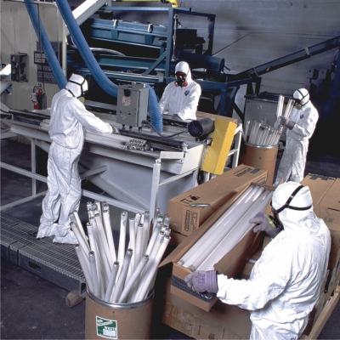
Переробка як рішення
Переробка є ефективним рішенням для утилізації електричних ламп. Він передбачає збір і відокремлення матеріалів, які можна повторно використовувати або перепрофілювати. Переробка зберігає природні ресурси, зменшує забруднення та економить енергію. Матеріали, які можна переробити з електричних ламп, включають скло, метали та деякі пластмаси. Програми переробки доступні в багатьох регіонах, тому важливо дотримуватися вказівок щодо утилізації електричних ламп.

Slide 7
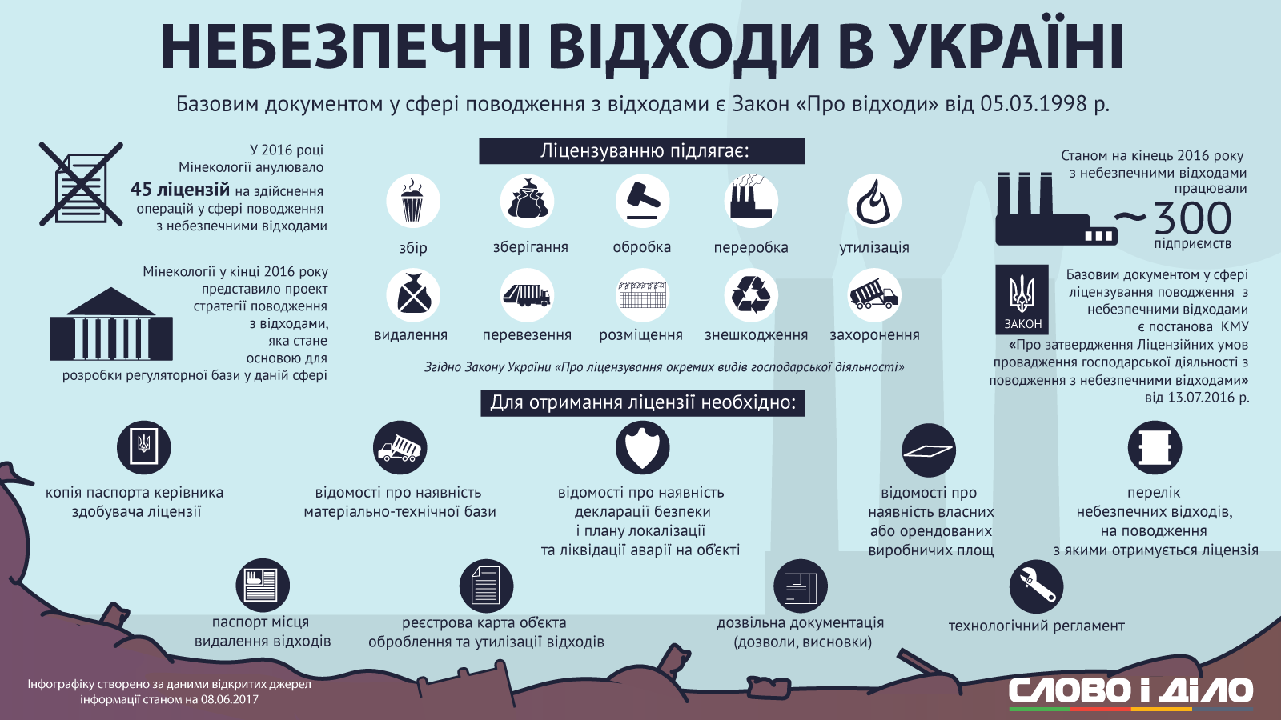
Безпечні методи утилізації
Якщо переробка неможлива, існують безпечні методи утилізації електричних ламп. Деякі громади пропонують програми утилізації небезпечних відходів, куди ви можете залишити використані лампи. Інший варіант – знайти продавця або виробника, який пропонує програму утилізації ламп. Важливо перевірити правила у вашому регіоні, щоб переконатися, що ви утилізуєте електричні лампи безпечно та законно.

Slide 8
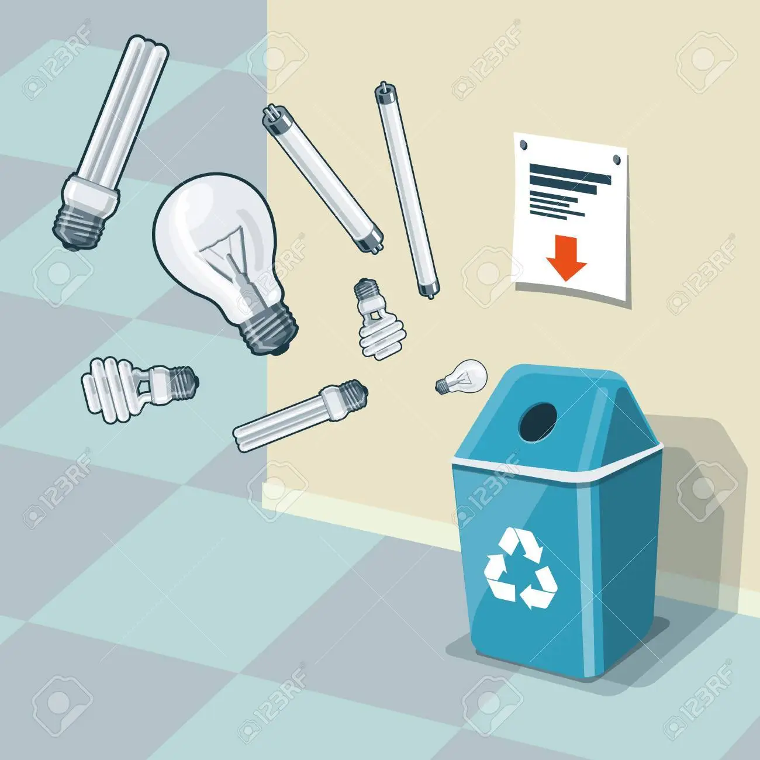
Прийняття особистої відповідальності
Як особи, ми несемо відповідальність за належну утилізацію електричних ламп. Ми можемо зробити це, дотримуючись інструкцій щодо переробки та безпечної утилізації. Важливо не викидати електричні лампи у смітник і не кидати їх у контейнери для переробки інших матеріалів. Ми також повинні підтримувати програми переробки в наших громадах і заохочувати інших робити те саме.

Slide 9
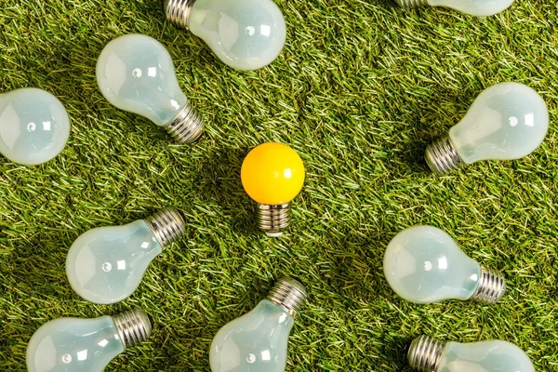
Вирішення проблеми утилізації електричних ламп
Підсумовуючи, утилізація електричних ламп може бути проблемою, але є рішення. Переробка є ефективним способом збереження природних ресурсів і зменшення забруднення. Для тих, хто не може переробити свої лампи, доступні безпечні методи утилізації. Як особи, ми несемо відповідальність за належну утилізацію електричних ламп і підтримуємо програми переробки в наших громадах. Взявши на себе особисту відповідальність, ми можемо допомогти вирішити проблему утилізації електричних ламп.

Slide 10
Висновок: Підсумовуючи, утилізація електричних ламп є серйозною екологічною проблемою, яка вимагає нашої уваги. Токсичні речовини в цих лампах можуть мати значний вплив на наше здоров’я та навколишнє середовище, якщо їх не утилізувати належним чином. Однак існують способи вирішення цієї проблеми, наприклад переробка та безпечна утилізація. Беручи особисту відповідальність і підтримуючи програми переробки в наших громадах, ми можемо позитивно вплинути на довкілля та допомогти вирішити проблему утилізації електричних ламп. Разом ми можемо створити чистіше, здоровіше та стійкіше майбутнє.

